Slide 1

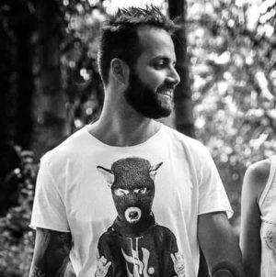
Olá, espero que você aproveite bastante esse baralho.
Se puder, ajude a divulgar meu blog. Dessa forma você me incentiva a gerar cada vez mais conteúdo para você!
BRUNONONATO.COM
PLANNING POKER
DOBRE AQUI
0
BRUNONONATO.COM
BRUNONONATO.COM

Slide 2
BRUNONONATO.COM
BRUNONONATO.COM
BRUNONONATO.COM
BRUNONONATO.COM
BRUNONONATO.COM
PLANNING POKER
PLANNING POKER
PLANNING POKER
PLANNING POKER
PLANNING POKER
0
1/2
1
2
3
BRUNONONATO.COM
BRUNONONATO.COM
BRUNONONATO.COM
BRUNONONATO.COM
BRUNONONATO.COM

Slide 3
BRUNONONATO.COM
BRUNONONATO.COM
BRUNONONATO.COM
BRUNONONATO.COM
BRUNONONATO.COM
PLANNING POKER
PLANNING POKER
PLANNING POKER
PLANNING POKER
PLANNING POKER
5
8
13
20
100
BRUNONONATO.COM
BRUNONONATO.COM
BRUNONONATO.COM
BRUNONONATO.COM
BRUNONONATO.COM

Slide 4



BRUNONONATO.COM
BRUNONONATO.COM
BRUNONONATO.COM
BRUNONONATO.COM
BRUNONONATO.COM
PLANNING POKER
PLANNING POKER
PLANNING POKER
PLANNING POKER
PLANNING POKER
?
∞
BRUNONONATO.COM
BRUNONONATO.COM
BRUNONONATO.COM
BRUNONONATO.COM
BRUNONONATO.COM

